Slide 1


Título da Apresentação
Subtítulo da Apresentação
Resumo da apresentação Resumo da apresentação Resumo da apresentação Resumo da apresentação Resumo da apresentação Resumo da apresentação

Slide 2

Título da Apresentação
Subtítulo da Apresentação
Resumo da apresentação Resumo da apresentação Resumo da apresentação Resumo da apresentação Resumo da apresentação Resumo da apresentação

Slide 3





Tipo Atividade
Título
Título | complemento título
I CARE
Inserir logos Uotz e Claro + Jornada referente ao estudo
Objetivo
Diagnóstico / Problema /Dor
Inserir aqui o objetivo com o Estudo
Findings
Insumos
Inserir aqui o que foi necessário para realizar o estudo - # de painelistas, equipamentos, linhas, etc
Recomendação
Período
Quais foram os períodos de realização do estudo

Slide 4





Farol de Processos | complemento título
Alerta
Atenção
Sucesso
 |  | Painel 1 | Painel 2 | Painel 3 | Painel 4
Teste | Exempo 1
Teste | Exemplo 2
Teste | Exemplo 3
Teste | Exemplo 4

Slide 5
Farol de Processos | complemento título
Alerta
Atenção
Sucesso
 |  | Painel 1 | Painel 2 | Painel 3 | Painel 4
Teste | Exempo 1
Teste | Exemplo 2
Teste | Exemplo 3
Teste | Exemplo 4

Slide 6
Exemplo | complemento título – Slide em Branco
xxxxxxxx

Slide 7

Timeline | complemento título
xxxxxxxx
xxx
xxx
xxx
xxx
xxx
xxx

Slide 8
Timeline | complemento título
xxxxxxxx
xxx
xxx
xxx
xxx
xxx
xxx

Slide 9
Timeline | complemento título
xxxxxxxx
2015
2016
This slide is an editable slide with all your needs.
This slide is an editable slide with all your needs.
2017
2018
This slide is an editable slide with all your needs.
This slide is an editable slide with all your needs.
2019
2020
This slide is an editable slide with all your needs.
This slide is an editable slide with all your needs.

Slide 10
Exemplo | Plano de Ação & Recomendações
xxxxxxxx
Período | Jornada | Categoria | Cenário Testado | Tipo | Finding | Abertura - Findings | Recomendação Uotz
 |  |  |  | Finding
 |  |  |  |  |  | kkkkkkkkkk
Link para o plano completo >

Slide 11



Slide 12






















I BUY
I LEAVE
I CARE
I PAY
I USE
I CHANGE
I BUY
I LEAVE
I CARE
I PAY
I USE
I CHANGE
I BUY
I LEAVE
I CARE
I PAY
I USE
I CHANGE
I BUY
I LEAVE
I CARE
I PAY
I USE
I CHANGE

Slide 13

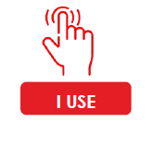
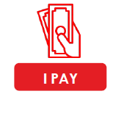
JORNADAS
As jornadas geralmente seguem a lógica do ciclo de relacionamento do cliente com a empresa e abrangem diferentes momentos da experiência.
Aqui estão as principais jornadas comuns no setor de telecomunicações:
I BUY
(EU COMPRO)
Refere-se à etapa de aquisição de serviços ou produtos:
Escolha de planos (voz, dados, banda larga, TV, etc.).
Comparação de ofertas e promoções.
Processos de contratação (online, loja física, call center).
Primeiras impressões sobre canais de vendas.
I USE
(EU USO)
Relaciona-se à experiência do cliente ao utilizar os serviços contratados
Qualidade da conexão (internet, TV, celular)
Usabilidade do app ou da área do
cliente
Adição de serviços (SVA, pacotes adicionais).
I PAY
(EU PAGO)
Concentra-se no pagamento das faturas:
Envio de fatura (digital ou física)
Processos de pagamento e renegociação de dívidas.
Análise de cobranças (excesso de uso,
cobranças duplicadas).
Dores: Dificuldade para entender ofertas, informações desencontradas, demora na ativação.
Dores: Queda de sinal, baixa qualidade de
serviço, dificuldades técnicas.
Dores: Cobrança indevida, dificuldade para negociar débitos, problemas com prazos de pagamento.
Essas jornadas ajudam a mapear dores e oportunidades de melhoria em cada etapa do relacionamento com o cliente.

Slide 14



JORNADAS
As jornadas geralmente seguem a lógica do ciclo de relacionamento do cliente com a empresa e abrangem diferentes momentos da experiência.
Aqui estão as principais jornadas comuns no setor de telecomunicações:
I CHANGE (EU ALTERO)
A etapa em que o cliente realiza mudanças no serviço contratado:
Troca de plano (upgrade/downgrade).
Inclusão ou exclusão de serviços adicionais.
Mudança de endereço (portabilidade ou instalação em nova residência).
I LEAVE (EU CANCELO)
Relaciona-se ao processo de cancelamento de serviços:
Pedido de cancelamento por insatisfação ou mudança de operadora.
Oferta de retenção para reverter o cancelamento.
Finalização e acerto de pendências.
I CARE (EU CUIDO)
É uma jornada transversal que permeia todas as etapas anteriores, relacionada à resolução de problemas e suporte ao cliente:
Atendimento em canais de contato (URA, app, WhatsApp, loja física, etc.).
Tratamento de reclamações (Anatel, Procon, Ouvidoria).
Suporte técnico (resolução de falhas e
problemas).
Dores: Atendimento demorado, dificuldade em resolver problemas, falta de proatividade.
Dores: Burocracia para alterações, falta de clareza sobre prazos ou custos.
Dores: Dificuldade em cancelar, retenções excessivas, cobranças após cancelamento.
Essas jornadas ajudam a mapear dores e oportunidades de melhoria em cada etapa do relacionamento com o cliente.

Slide 15

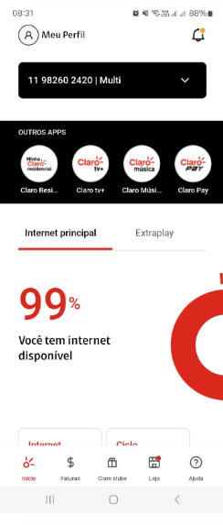
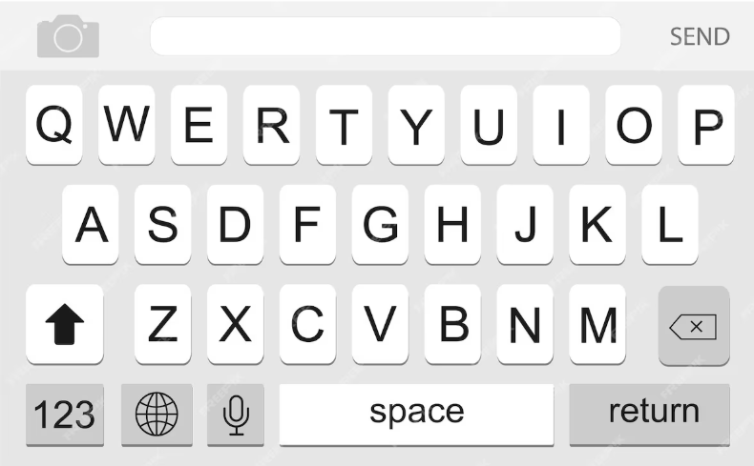




TITULO 23/04 | xxxx | xxxx
Sucesso
Atenção
Alerta
Alerta
Atenção
Sucesso
📶 MINHA CLARO CONSUMO DE INTERNET
📶 MINHA CLARO DETALHES DE INTERNET

Slide 16

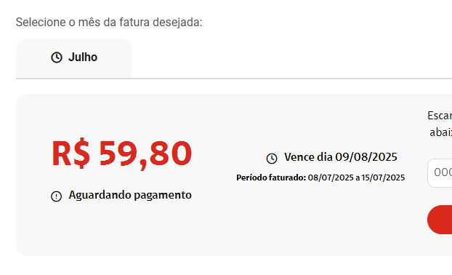
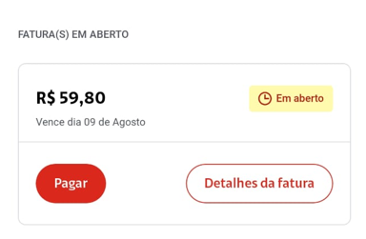
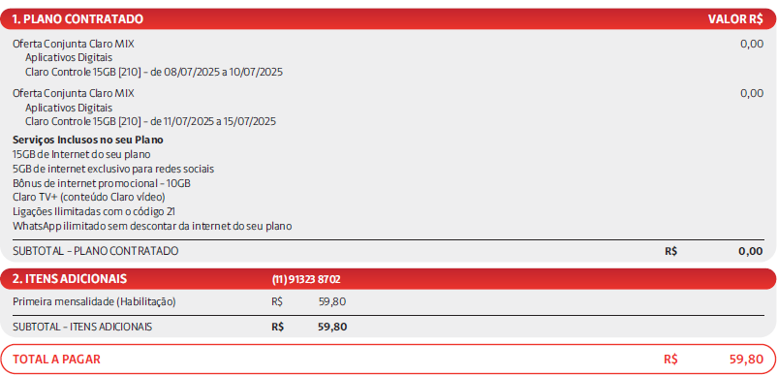
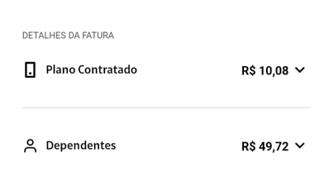
Divergências de Valores | Cliente Móvel Controle
I PAY
#1
Com
Divergências
Fatura com divergências através dos canais de acesso – App Minha Claro, Recebida por email e Minha Claro Web. Descritivo da fatura no App Minha Claro diferente do descritivo da fatura recebida por Email. No Minha Claro Web não mostra descritivo, apenas o valor total da fatura. No Fatura Fácil, no resumo da Fatura mostra apenas o Plano Contratado sem maiores informações. Cliente em sua primeira fatura – Vencimento Agosto/2025.
App Minha Claro
Recebida por Email
Minha Claro Web
R$ xxx
Divergência nos valores do Plano
R$ 0,00
Descrição Incorreta
Itens adicionais diferentes
R$ xxxxx
R$ xxx

Slide 17

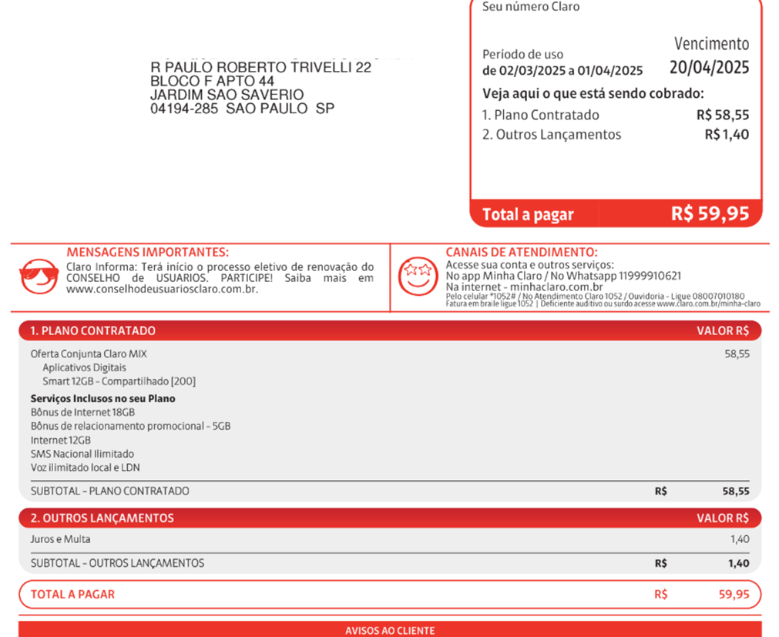
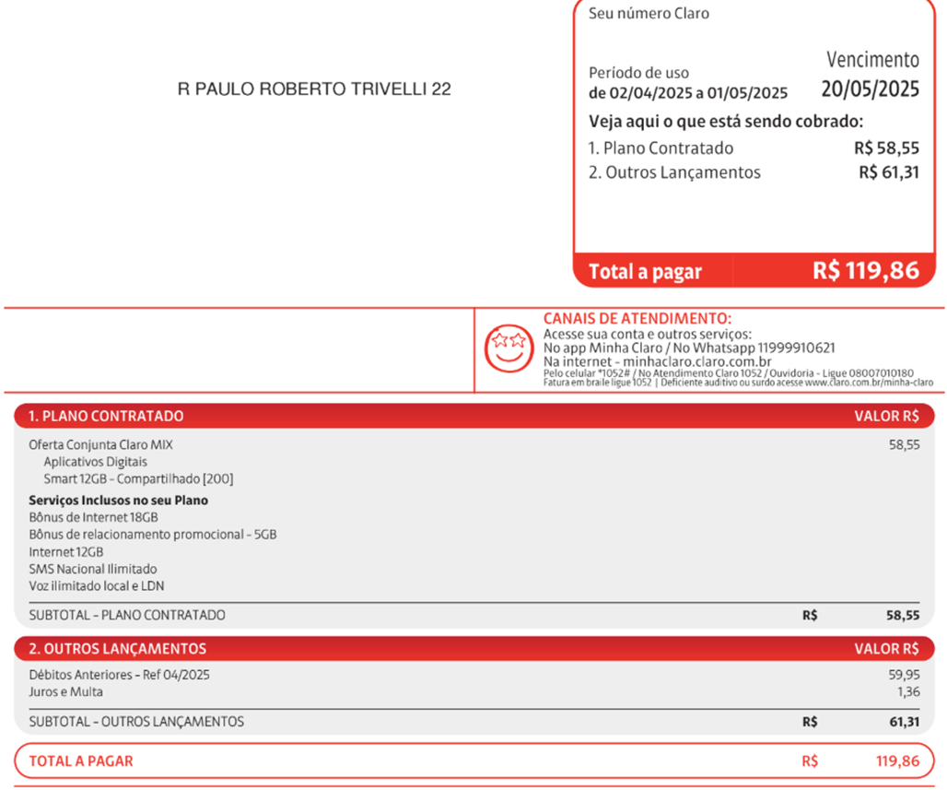
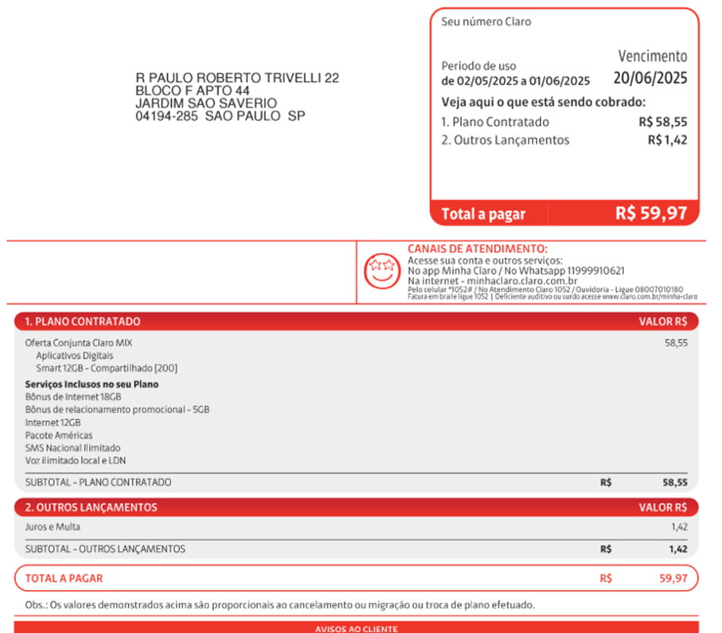
Painelista Conta
ALTERAÇÃO DE BOLETO PARA DÉBITO
NÃO TEM MENSAGEM DO DESCONTO PROMOCIONAL
NÃO HOUVE ALTERAÇÃO DO VALOR (DESCONTO)
FATURA ABR/25
FATURA MAI/25
FATURA JUN/25
R$ 59,95
R$ 119,86
R$ 59,97
CONTA - 25 GB
PLANO CONTRATADO: R$ 58,55
OUTROS LANÇAMENTOS: R$ 61,31
Período: 02/04/25 à 01/05/25
Cobrança R$ 59,95 (ref./04/25) + R$ 1,36 (juros)
PLANO CONTRATADO: R$ 59,97
OUTROS LANÇAMENTOS: R$ 1,42 (juros)
1. PLANO CONTRATADO: R$ 58,55
2. OUTROS LANÇAMENTOS: R$ 1,40 (juros)
Período: 02/03/25 à 31/01/25
FEV
MAR
ALTERAÇÃO 09/03
ABR
Modelo para linha do tempo

Slide 18

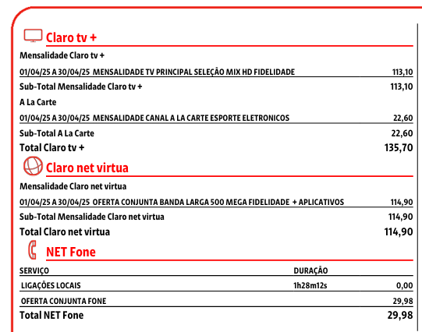
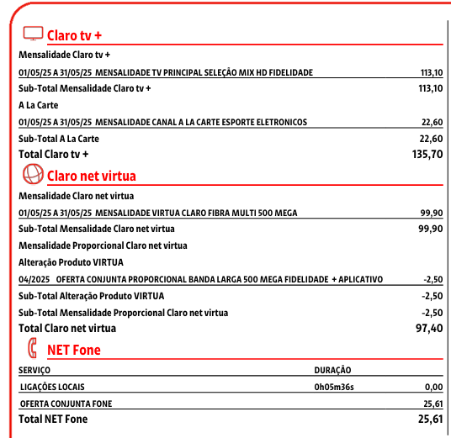
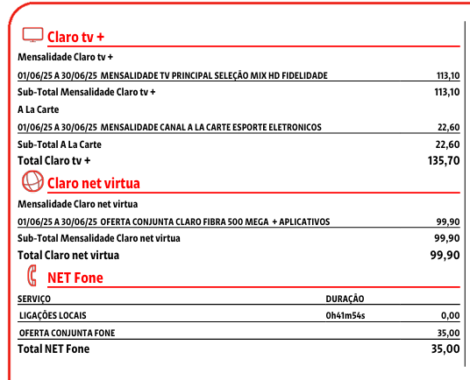
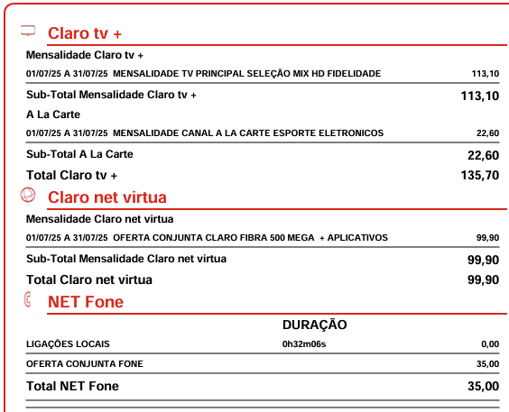
Divergências de Valores | Cliente Combo
#1
Com
Divergências
Fatura com divergências de reajuste no plano TV e banda larga sem descritivo. Não há incidência de pró rata. Diferença de Jan a Ago/25. Reajustes sem notificação ao Usuário. TV em Abril sem os descontos também fica com o valor maior do que o contratado anteriormente. A oferta de telefone sofre reajustes durante o período sem notificação (descontos). Apenas o produto Banda larga é propositalmente reajustado. Há cobrança desconhecida de pacote na TV (canal a la carte).
Maio/25
Valor Total: R$ xxxxx
Junho/25
Valor Total: R$ xxxxx
Julho/25
Valor Total: R$ xxxxx
Agosto/25
Valor Total: xxxx
xxxxxxxx
xxxxx
xxxxxx
xxxxxxx

